Slide 1

2021 SAP 클라우드 과정
구현결과 상세 사양서
“[S&C] Digital Transformation을 위한 클라우드 기반 발주 및 재고 관리 프로그램 구축”
권소연 김수연 채지훈

Slide 2
목 차
개발 프로그램 리스트
프로그램 상세 사양서

Slide 3
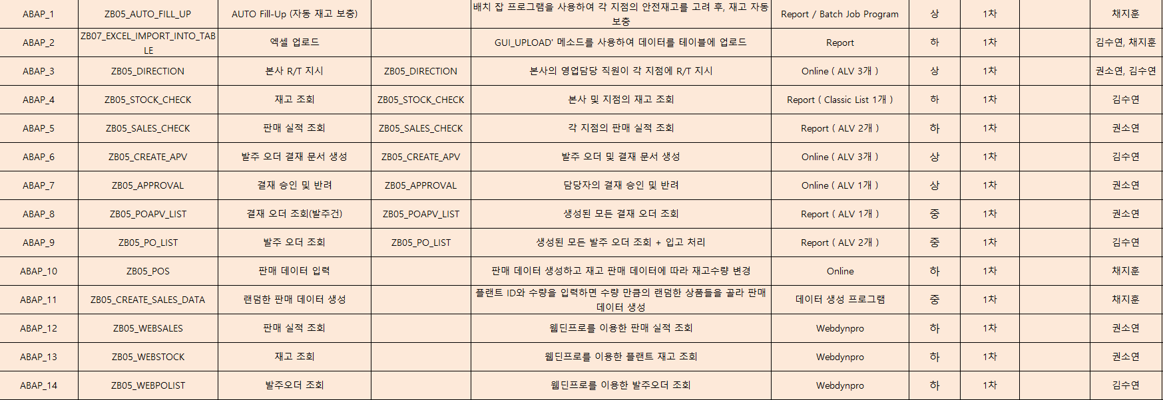
개발 프로그램 리스트

Slide 4
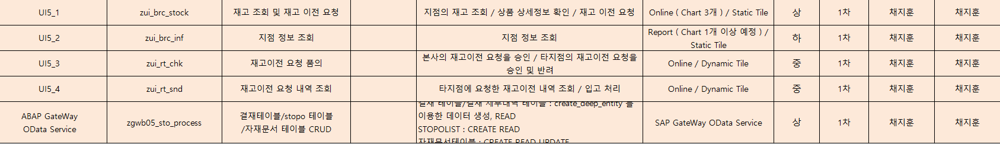
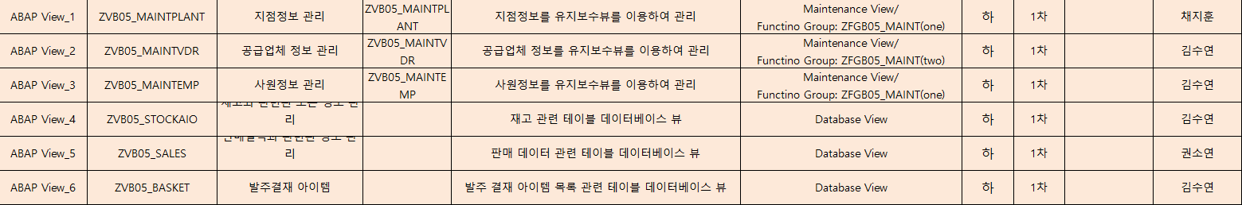
개발 프로그램 리스트

Slide 5
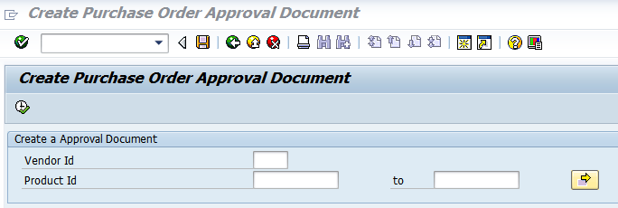
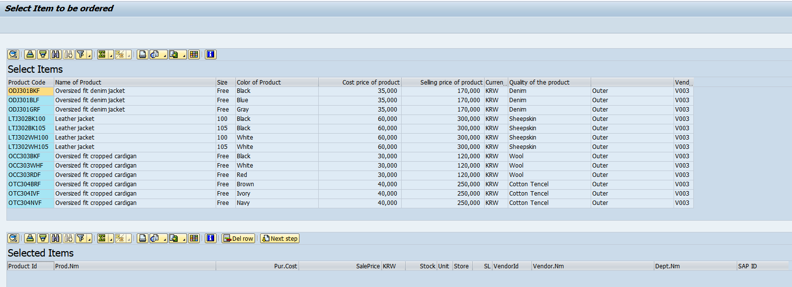
프로그램 상세 사양서
기능/개요 | 발주오더 결재문서 생성(1) |  |  |  |  |  |  | 프로그램명 | ZB05_CREATE_APV
Spec작성자 | 김수연 | 작성일 | 2022.04.16 | 개발자 | r김수연 | 개발완료일 | 2022.03.29 | 개발언어 | ABAP
스토리보드 | 화면 레이아웃
1. Application Toolbar 버튼 2. 검색조건 공급업체 코드 상품 코드 3. 기능 조회 스크린 기능 Search Help 지원 | (검색조건 화면) (실행 화면)

Slide 6
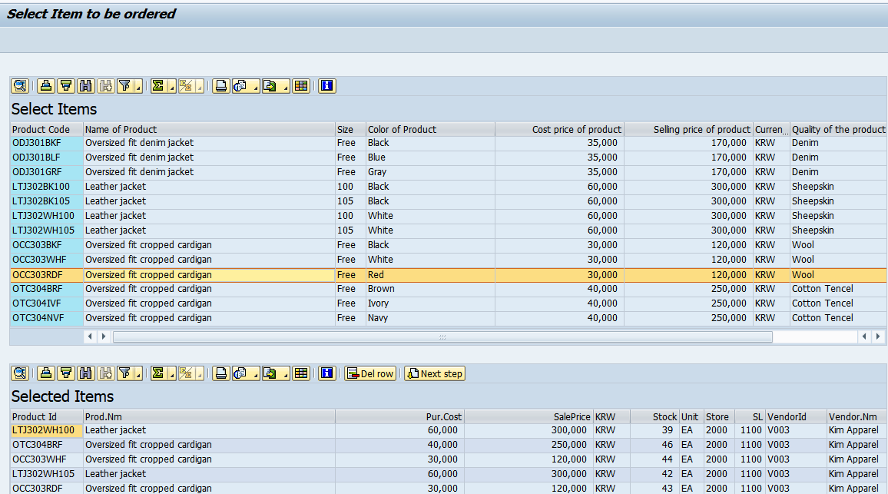
프로그램 상세 사양서
기능/개요 | 발주오더 결재문서 생성(2) |  |  |  |  |  |  | 프로그램명 | ZB05_CREATE_APV
Spec작성자 | 김수연 | 작성일 | 2022.04.16 | 개발자 | r김수연 | 개발완료일 | 2022.03.2904.04.01 | 개발언어 | ABAP
스토리보드 | 화면 레이아웃
1. 기능 ‘Select Items’에서 원하는 상품 row 클릭 시 해당 상품 관련 데이터를 가진 행이 ‘Selected Items’에 추가됨. ‘Select Items’에서 이미 선택한 행 선택 시 해당 행이 ‘Selected Items’에 추가 되지 않음. 원하는 상품을 모두 선택한 경우 ‘Next step’을 클릭하여 결재문서 생성 화면으로 이동 이미 선택한 행을 지우고 싶을 시 ‘Del row’ 툴바를 클릭하여 해당 행 삭제 | (검색조건 화면)

Slide 7
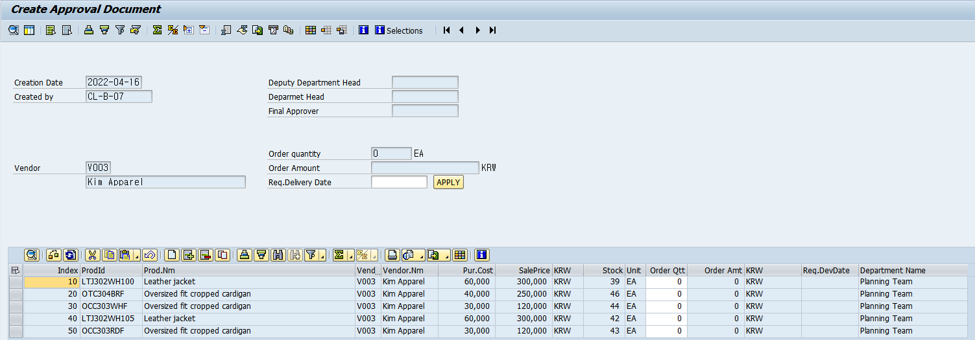
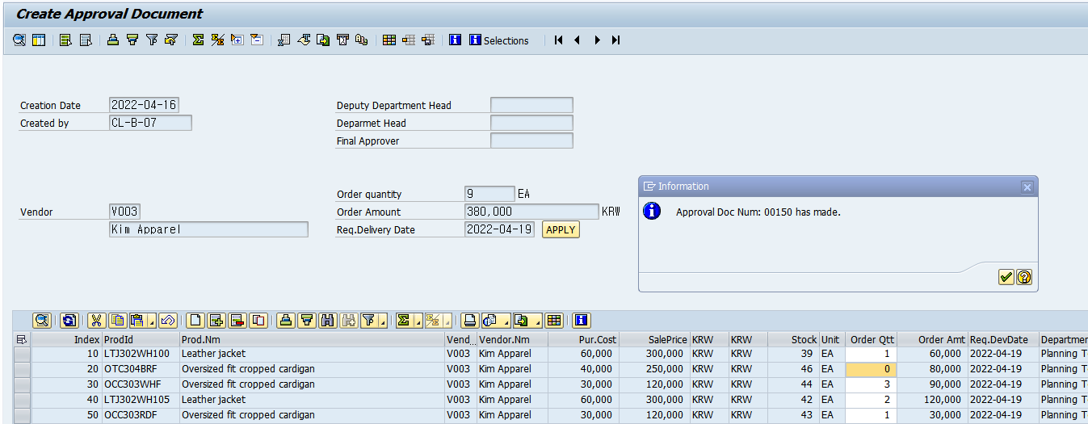
프로그램 상세 사양서
기능/개요 | 발주오더 결재문서 생성(3) |  |  |  |  |  |  | 프로그램명 | ZB05_CREATE_APV
Spec작성자 | 김수연 | 작성일 | 2022.04.16 | 개발자 | r김수연 | 개발완료일 | 2022.03.29 | 개발언어 | ABAP
스토리보드 | 화면 레이아웃
1. 기능 생성일, 생성자, 벤더코드, 벤더이름, 벤더코드 자동으로 display. 발주수량 필드에 원하는 발주수량 입력하고 ‘엔터 키’ 치면 입력한 발주수량에 맞춰서 발주금액과 총 발주수량 등이 업데이트 됨. 요청 배송 날짜를 입력하고 ‘APPLY’ 버튼 클릭 시 입력한 ‘요청 배송 날짜’가 일괄적으로 적용됨. ‘SAVE’ 버튼 클릭 시 결재문서가 생성 됨. 요청 배송 날짜가 오늘 날짜보다 이전일 경우 생성되지 않음 입력한 발주 수량이 0인 항목은 결재문서 생성 시 포함되지 않음 생성된 결재 문서 번호가 안내 메세지로 뜨도록 구현 같은 결재문서번호를 갖되 항목들은 각자 다른 인덱스 번호를 갖도록 구현 인덱스 번호는 10씩 계상되도록 구현 | (결재문서 생성 화면) (결재문서 생성 완료 화면)

Slide 8
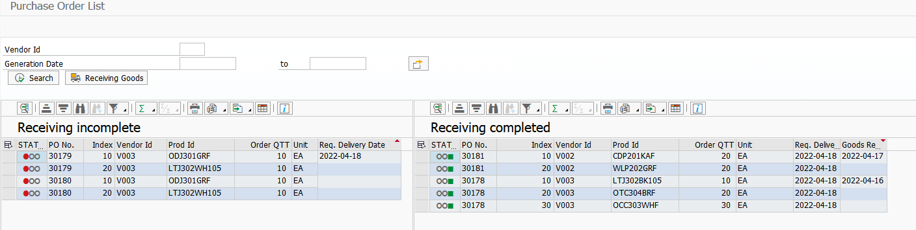
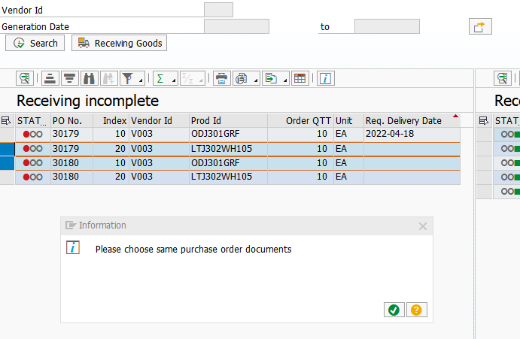
프로그램 상세 사양서
기능/개요 | 발주오더문서 조회 및 입고 처리 |  |  |  |  |  |  | 프로그램명 | ZB05_PO_LIST
Spec작성자 | 김수연 | 작성일 | 2022.04.24 | 개발자 | r김수연 | 개발완료일 | 2022.04.03 | 개발언어 | ABAP
스토리보드 | 화면 레이아웃
1. Application Toolbar 버튼 2. 검색조건 공급업체 코드 발주오더문서 생성일 3. 기능 벤더코드 Search Help 지원 입고 처리된 건과 입고 미처리 건 구분하여 DISPLAY 입고 미처리 건 중 요청날짜가 지난 건은 빨간색 신호등으로, 입고 미처리 건 중 요청날짜가 아직 지나지 않은 건은 주황색 신호등으로 DISPLAY 다 건 선택하여 입고 처리 할 수 있게 구현 다 건 선택 시, 서로 다른 발주번호를 가진 건들을 선택할 경우 같은 발주번호를 가진 건들을 선택해달라는 안내메세지 DISPLAY 입고 처리 할 경우, 입고 상태 업데이트, 재고수량 업데이트, 자재문서 생성 | (발주오더문서 조회 및 입고 처리 화면) D ㄹㅇ

Slide 9
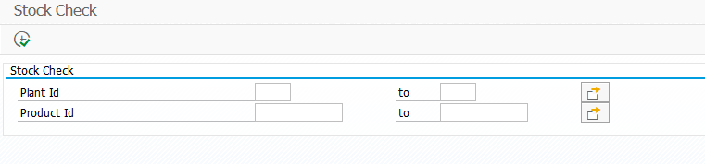
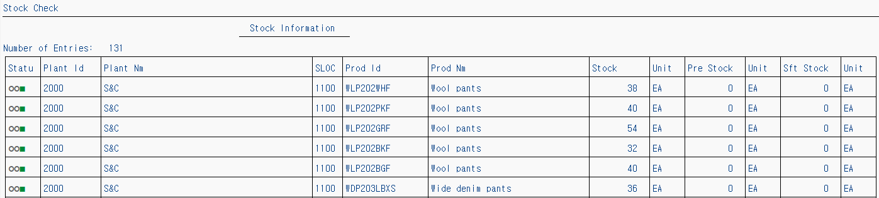
프로그램 상세 사양서
기능/개요 | 발주오더문서 조회 및 입고 처리 |  |  |  |  |  |  | 프로그램명 | ZB05_PO_LIST
Spec작성자 | 김수연 | 작성일 | 2022.04.24 | 개발자 | r김수연 | 개발완료일 | 2022.03.14 | 개발언어 | ABAP
스토리보드 | 화면 레이아웃
1. Application Toolbar 버튼 2. 검색조건 지점코드 상품코드 3. 기능 검색 조건에 맞는 모든 상품 조회 재고 상태에 따라 신호등 DISPLAY 현 재고 수량 > 안전재고 수량일 경우 초록색 신호등 DISPLAY 현 재고 수량 < 안전재고 수량이지만 입고 예정 수량 + 현 재고 수량 > 안전재고 수량일 경우 주황색 신호등 DISPLAY 입고 예정 수량 + 현 재고 수량 < 안전재고 수량일 경우 빨간색 신호등 DISPLAY | (재고 조회 화면) (실행 화면)

Slide 10
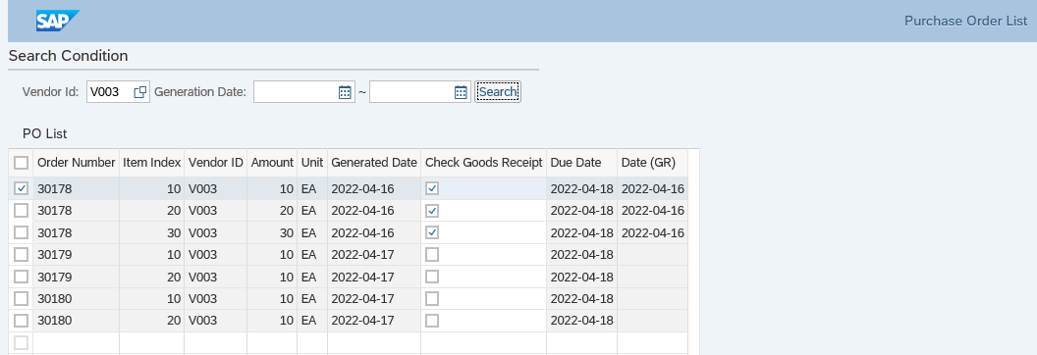
프로그램 상세 사양서
기능/개요 | 발주오더문서 조회 및 입고 처리(Webdynpro) |  |  |  |  |  |  | 프로그램명 | ZB05_PO_LIST
Spec작성자 | 김수연 | 작성일 | 2022.04.24 | 개발자 | r김수연 | 개발완료일 | 22022.04.15 | 개발언어 | ABAP
스토리보드 | 화면 레이아웃
1. Application Toolbar 버튼 2. 검색조건 공급업체 코드 발주오더문서 생성일 3. 기능 검색 조건에 맞는 모든 발주오더문서 조회 | (발주오더문서 조회 화면)

Slide 11
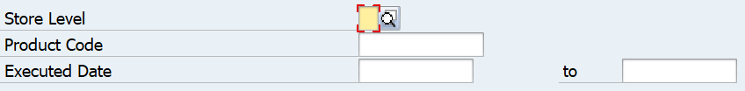
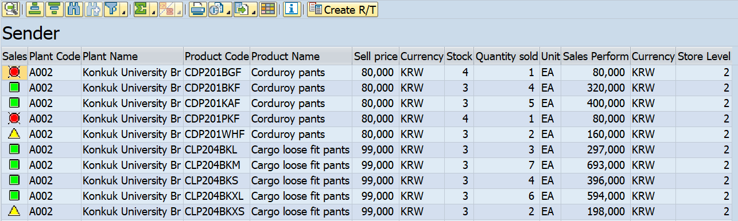
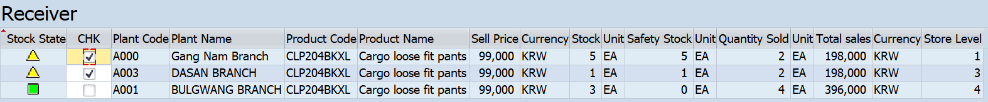
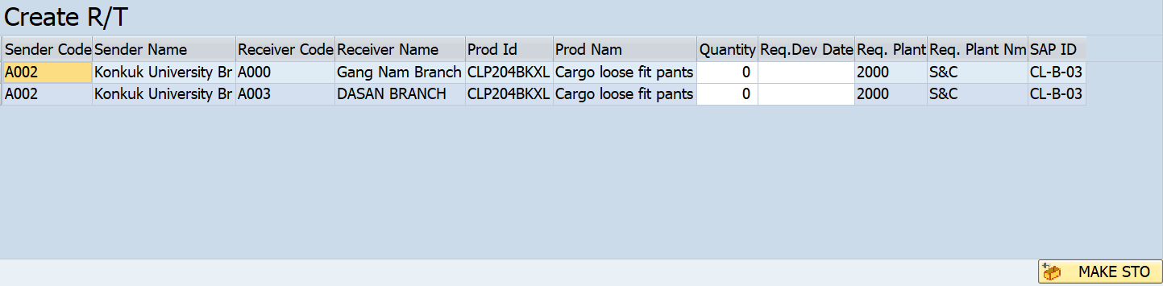
프로그램 상세 사양서
기능/개요 | 영업 MD의 R/T 지시 |  |  |  |  |  |  | 프로그램명 | ZB05_DIRECTION
Spec작성자 | 권소연 | 작성일 | 2022-04-22 | 개발자 | r권소연 | 개발완료일 | 04.11 | 개발언어 | ABAP
스토리보드 | 화면 레이아웃
1. 검색조건 스토어레벨 상품 ID 일자 2. 기능 검색 조건에 맞는 모든 판매 실적 조회 SENDER ALV의 레코드 더블클릭 시 RECEIVER ALV에 타 지점들의 해당 상품을 보여줌 SENDER ALV의 판매 실적에 따라 신호등 색 지정 RECEIVER ALV의 재고-안전재고 수량에 따라 신호등 색 지정 RECEIVER ALV의 체크박스에 체크 후 CREATE R/T 툴바버튼 클릭하면 STO 생성 팝업을 보여줌 팝업창의 수량, 요청일자는 수정 가능한 필드로 보여줌 MAKE STO버튼을 누르면 STO테이블에 신규 레코드 생성 | (검색 조건 화면) (실행 화면)

Slide 12
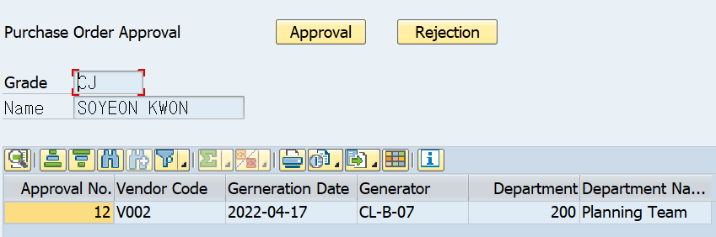
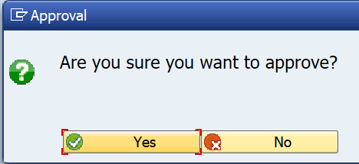
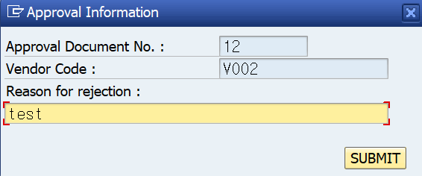
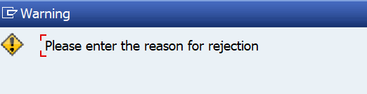
프로그램 상세 사양서
기능/개요 | 결재 승인/반려 |  |  |  |  |  |  | 프로그램명 | ZB05_APPROVAL
Spec작성자 | 권소연 | 작성일 | 2022-04-22 | 개발자 | r권소연 | 개발완료일 | 04.01 | 개발언어 | ABAP
스토리보드 | 화면 레이아웃
1. 기능 로그인한 아이디에 따라 스크린에 직급, 이름 표시 결재 순서에 따라 결재 아이디에 처리되어야 할 결재문서만 보여줌 승인 버튼 누를 시 해당 결재번호 승인 처리 반려 버튼 누를 시 해당 결재번호 반려 처리 2차 결재자가 승인할 시 PO 신규 레코드 생성 승인버튼 클릭 시 확인 팝업창 생성 반려버튼 클릭 시 팝업창 생성, 반려사유 입력하지 않은 상태로 확인 버튼 누르면 경고 메시지 생성 | (실행 화면) (팝업 화면)

Slide 13
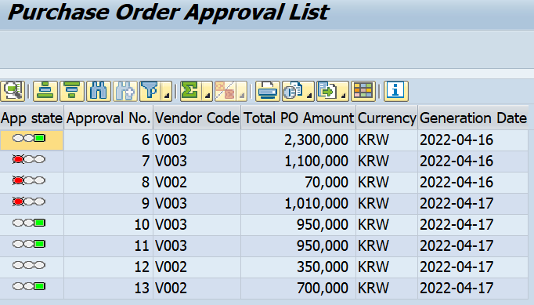
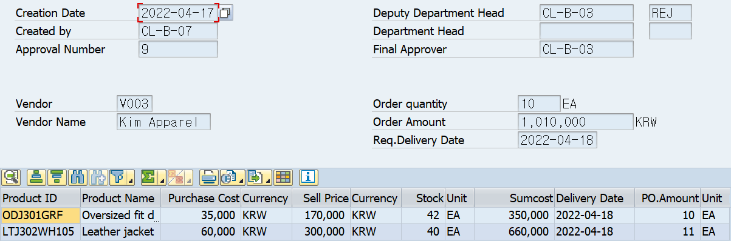
프로그램 상세 사양서
기능/개요 | 결재 문서 조회 |  |  |  |  |  |  | 프로그램명 | ZB05_POAPV_LIST
Spec작성자 | 권소연 | 작성일 | 2022-04-22 | 개발자 | r권소연 | 개발완료일 | 04.01 | 개발언어 | ABAP
스토리보드 | 화면 레이아웃
1. 검색조건 공급업체 ID 결재 문서 생성일 2. 기능 검색 조건에 맞는 모든 결재 리스트 조회 결재 상태에 따라 신호등 설정 미처리 된 건은 무색 1차 승인된 건은 노란색 2차 승인된 건은 초록색 반려된 건은 빨간색 레코드 더블 클릭 시 해당 결재건의 발주상세 정보 표시 | (검색 조건 화면) (실행 화면) (팝업 화면)

Slide 14
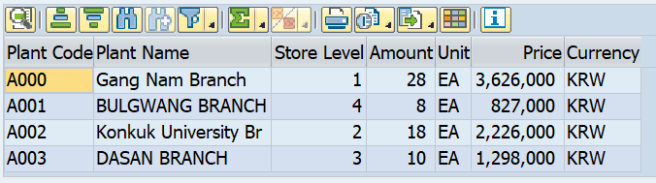
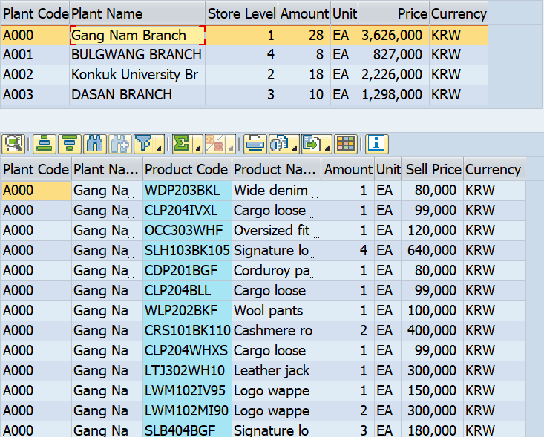
프로그램 상세 사양서
기능/개요 | 판매 실적 조회 |  |  |  |  |  |  | 프로그램명 | ZB05_SALES_CHECK
Spec작성자 | 권소연 | 작성일 | 2022-04-22 | 개발자 | r권소연 | 개발완료일 | 03.15 | 개발언어 | ABAP
스토리보드 | 화면 레이아웃
1. 검색조건 플랜트 ID 판매 일자 2. 기능 검색 조건에 맞는 모든 판매 실적 조회 각 지점 별 총 판매 수량, 판매 금액을 SUM해서 보여줌 레코드 더블 클릭 시 해당 지점의 판매 상품별로 판매수량과 판매금액을 SUM해서 보여줌 | (검색 조건 화면) (실행 화면) (더블 클릭 화면)

Slide 16
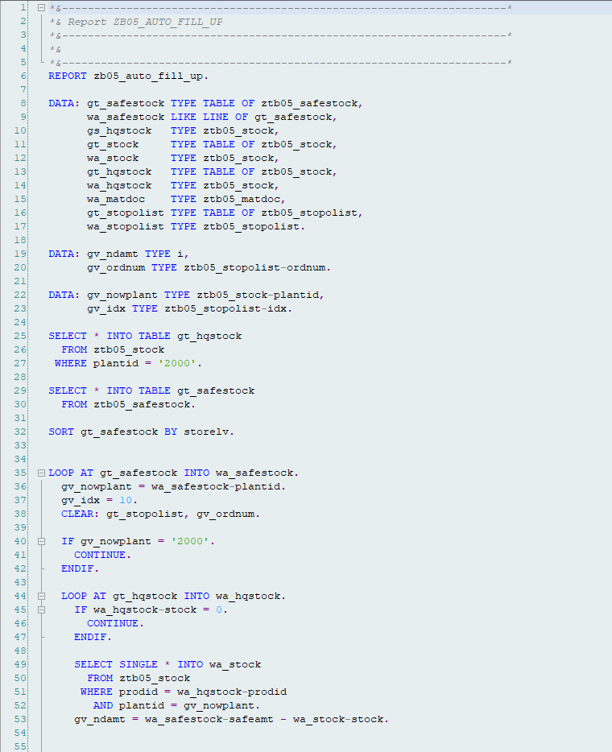
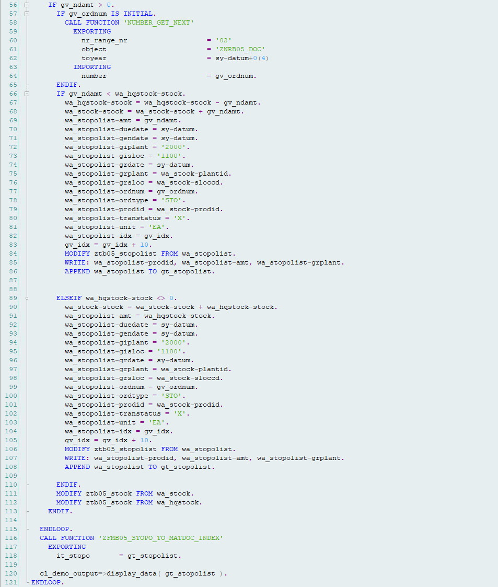
프로그램 상세 사양서
기능/개요 | Auto Fill-Up(1) |  |  |  |  |  |  | 프로그램명 | ZB05_AUTO_FILL_UP
Spec작성자 | 채지훈 | 작성일 | 2022-04-22 | 개발자 | 채지훈 | 개발완료일 | 03.15 | 개발언어 | ABAP
스토리보드 | 화면 레이아웃
1. 기능 Store Level이 높은 순 즉 판매 실적이 높은 순으로 지점의 재고 테이블을 돌며 안전재고와 비교하여 본사에 재고가 있는 경우 안전재고만큼 재고를 보충한다. Number Range를 통해 지점별로 STO 오더 번호를 생성, 이 오더번호에 상품별로 Index로 구분한 Data를 ZTB05_STOPOLIST 테이블에 생성한다. Number Range를 통해 지점별로 MatDoc 문서 번호를 생성, 이 문서번호에 상품별로 Index로 구분한 데이터를 ZTB05_MATDOC에 생성한다. | (CODE) (실행 화면) (더블 클릭 화면)

Slide 17
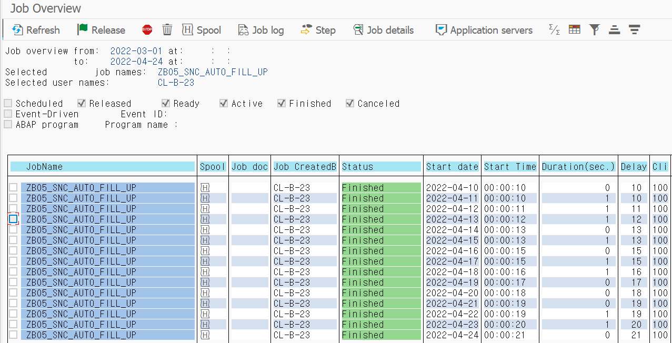
프로그램 상세 사양서
기능/개요 | Auto Fill-Up(2) |  |  |  |  |  |  | 프로그램명 | ZB05_AUTO_FILL_UP
Spec작성자 | 채지훈 | 작성일 | 2022-04-22 | 개발자 | 채지훈 | 개발완료일 | 03.15 | 개발언어 | ABAP
스토리보드 | 화면 레이아웃
2. Batch Job 위 과정을 SM37 T-CODE의 Batch Job을 통해 매일 자동으로 실행되도록 한다. | (Batch Job 샐행 기록)

Slide 18
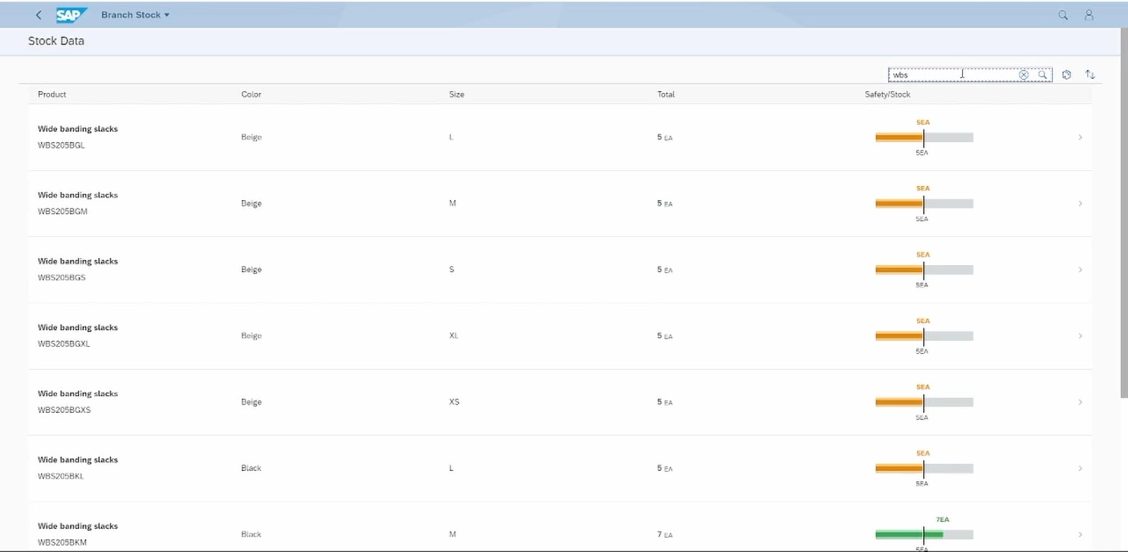
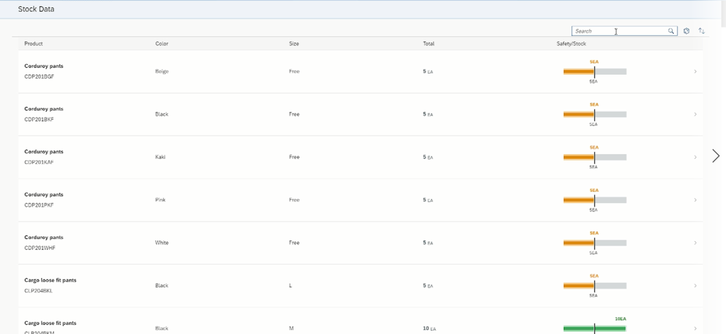
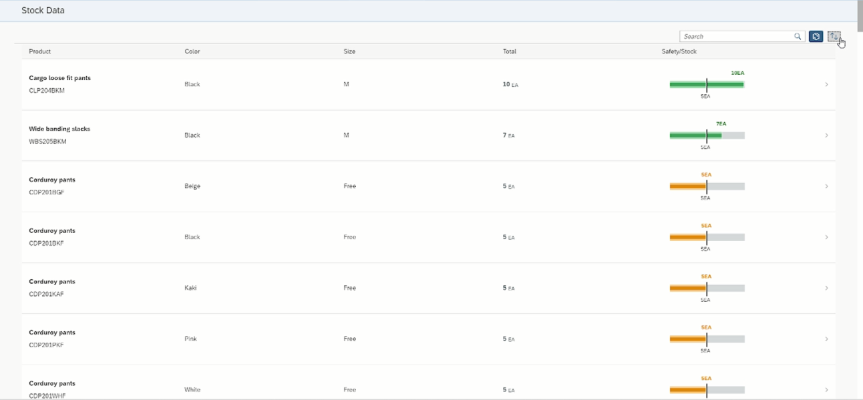
프로그램 상세 사양서
기능/개요 | 재고, 상품 정보 조회 및 재고 이전 요청(1) |  |  |  |  |  |  | 프로그램명 | ZUI_BRC_STK
Spec작성자 | 채지훈 | 작성일 | 2022-04-22 | 개발자 | 채지훈 | 개발완료일 | 03.19 | 개발분야 | SAP UI5
스토리보드 | 화면 레이아웃
1. 개요 세개의 다른 업무를 수행하는 View를 Flexible Column Layout 으로 묶어 유기적인 프로세스를 구축 I. Stock Check OData Service 단에서 제한적으로 데이터를 가지고 와 로그인한 계정의 지점 정보만 필터링하여 제공 SearchField를 활용하여 입력된 값이 상품 코드 or 상품명에 포함된 상품을 필터링 하여 Display 테이블 상단에 SORT 기능 조작 버튼 생성 토글 버튼을 통해 상품 코드 / 재고량 으로 정렬 기준 변경 가능 내림차순 오름차순 변경 가능 테이블에 상품정보와 재고 Display 마이크로 차트를 활용하여 각 상품의 재고, 안전재고, 입고 예정 수량을 Display 테이블 클릭 시 다음 View로 넘어간다. | (검색기능) (정렬기능)

Slide 19
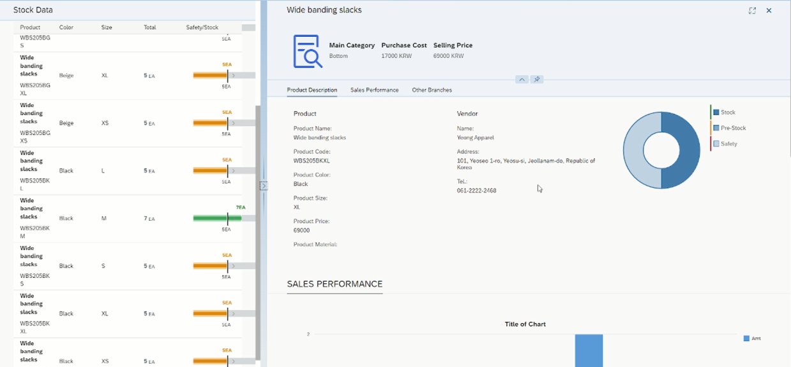
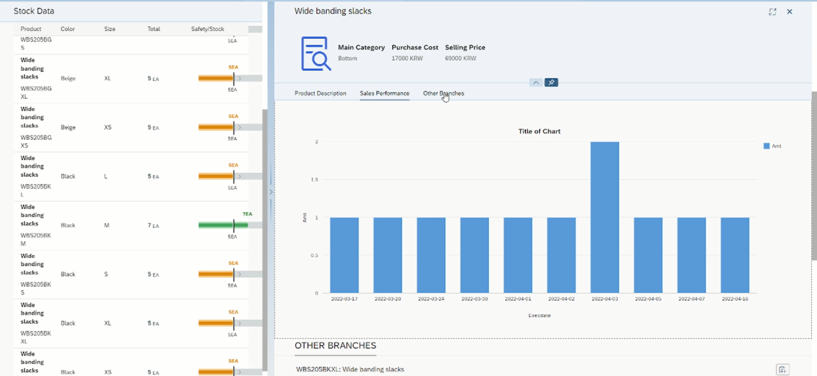
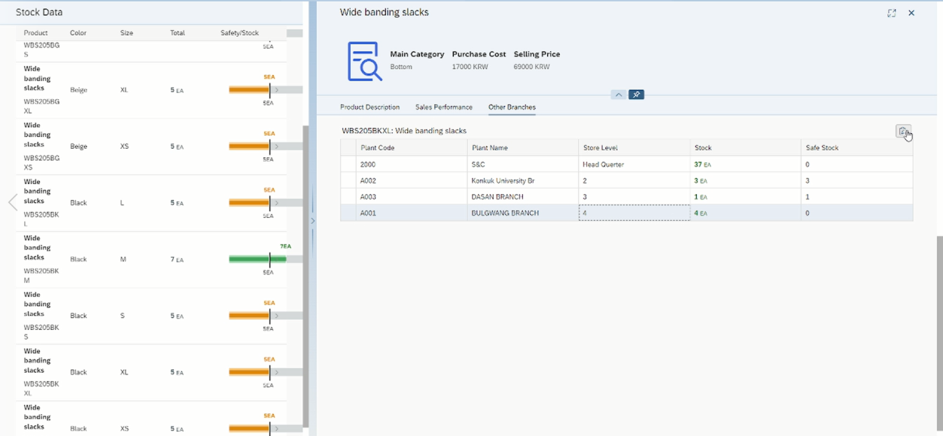
프로그램 상세 사양서
기능/개요 | 재고, 상품 정보 조회 및 재고 이전 요청(2) |  |  |  |  |  |  | 프로그램명 | ZUI_BRC_STK
Spec작성자 | 채지훈 | 작성일 | 2022-04-22 | 개발자 | 채지훈 | 개발완료일 | 03.19 | 개발분야 | SAP UI5
스토리보드 | 화면 레이아웃
II. Product Information Object Page Layout 을 활용하여 화면 구상 ObjectPageSection1 이전화면에서 선택한 상품의 상세 정보를 Display 차트를 통해 상품의 재고, 안전재고, 입고 예정 수량을 Display ObjectPageSection2 현 지점에서의 현 상품 판매 실적을 Display ObjectPageSection3 테이블 상단에 버튼 생성 테이블을 통해 현 제품의 타 지점 재고를 Display 지점 Row를 선택 후 상단 버튼 클릭 시 세 번째 View로 넘어간다. III. R/T Request | ObjectPageSection1 ObjectPageSection2 ObjectPageSection3

Slide 20
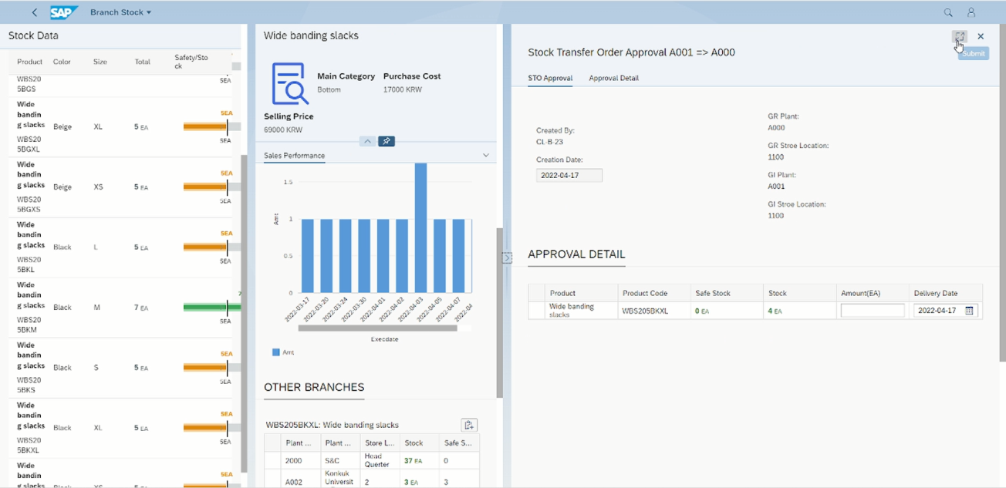
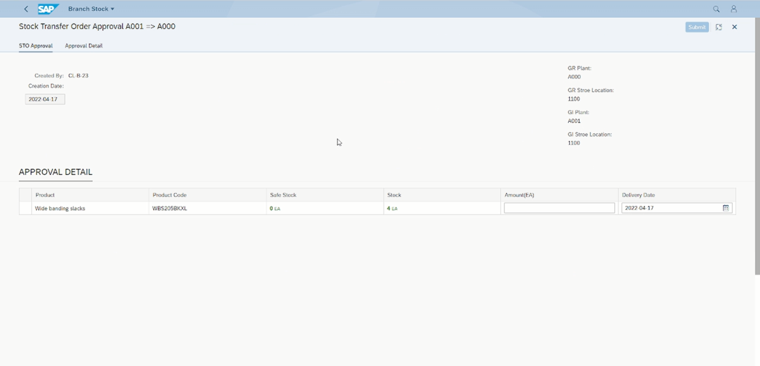
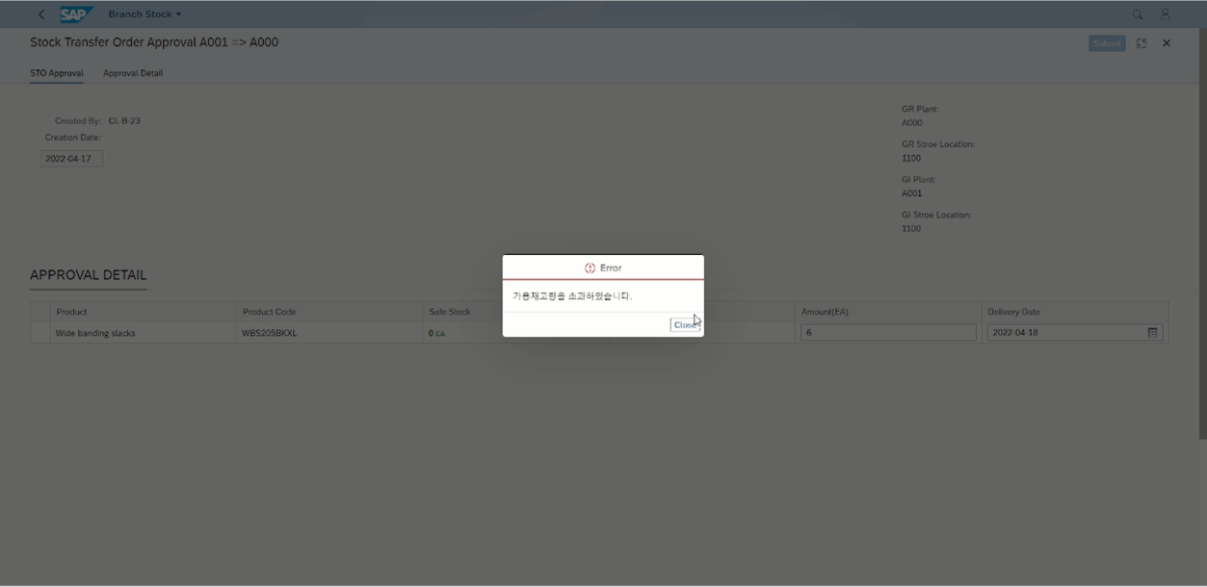
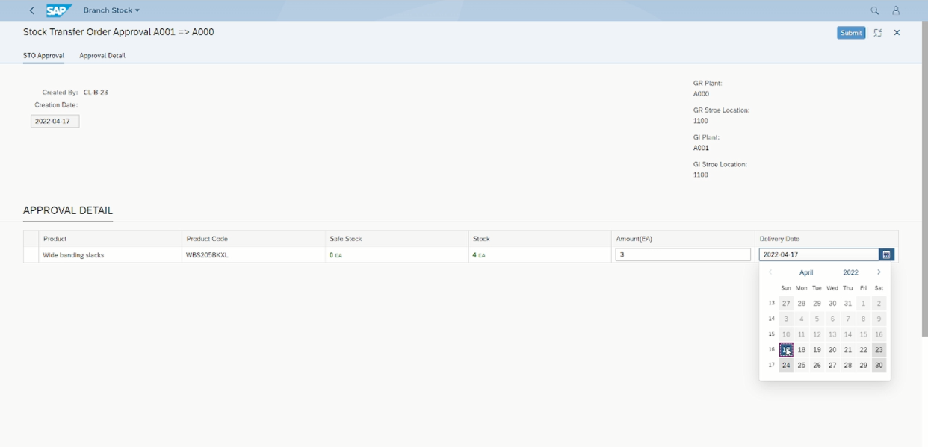
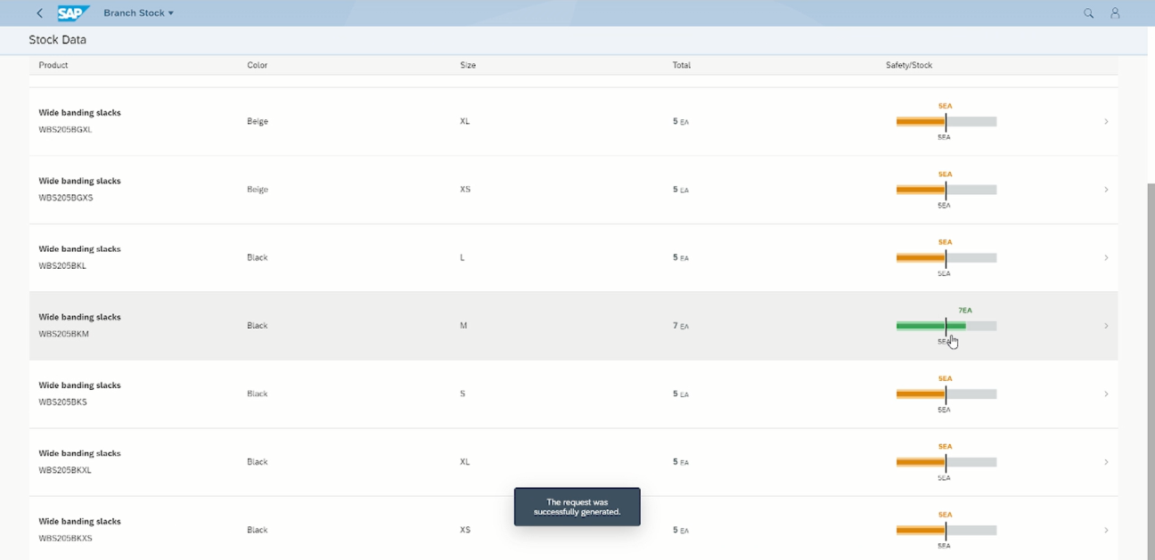
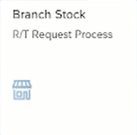
프로그램 상세 사양서
기능/개요 | 재고, 상품 정보 조회 및 재고 이전 요청(3) |  |  |  |  |  |  | 프로그램명 | ZUI_BRC_STK
Spec작성자 | 채지훈 | 작성일 | 2022-04-22 | 개발자 | 채지훈 | 개발완료일 | 03.19 | 개발분야 | SAP UI5
스토리보드 | 화면 레이아웃
III. R/T Request 이전화면들에서 선택한 상품과 타 지점의 데이터를 기반으로 R/T 요청 문서 생성 요청 수량과 배송 날짜를 입력 가능한 필드 구성 데이터 넣기전 타지점 재고 수량과 비교하여 Error Handling (문서 생성 버튼 활성화) 배송 납기일은 요청 날짜 이후만 선택 가능 생성 버튼 클릭 시 OData Service 의 create_deep_entity 메소드를 활용해 결재문서/상세정보를 DB테이블에 같은 문서 번호(Number Range)로 각각 ZTB05_APVDOC, ZTB05_DETSTOAPV 테이블에 데이터 생성 IV. Launchpad Tile Static Tile 생성

Slide 21
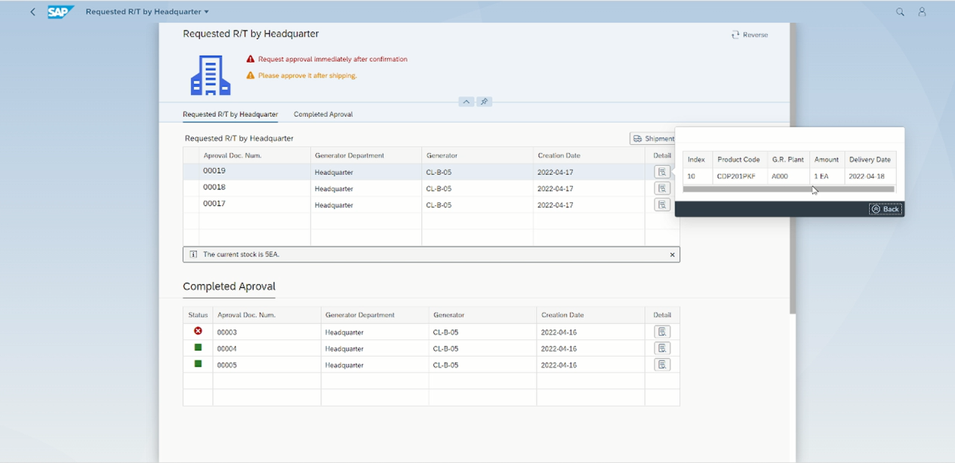
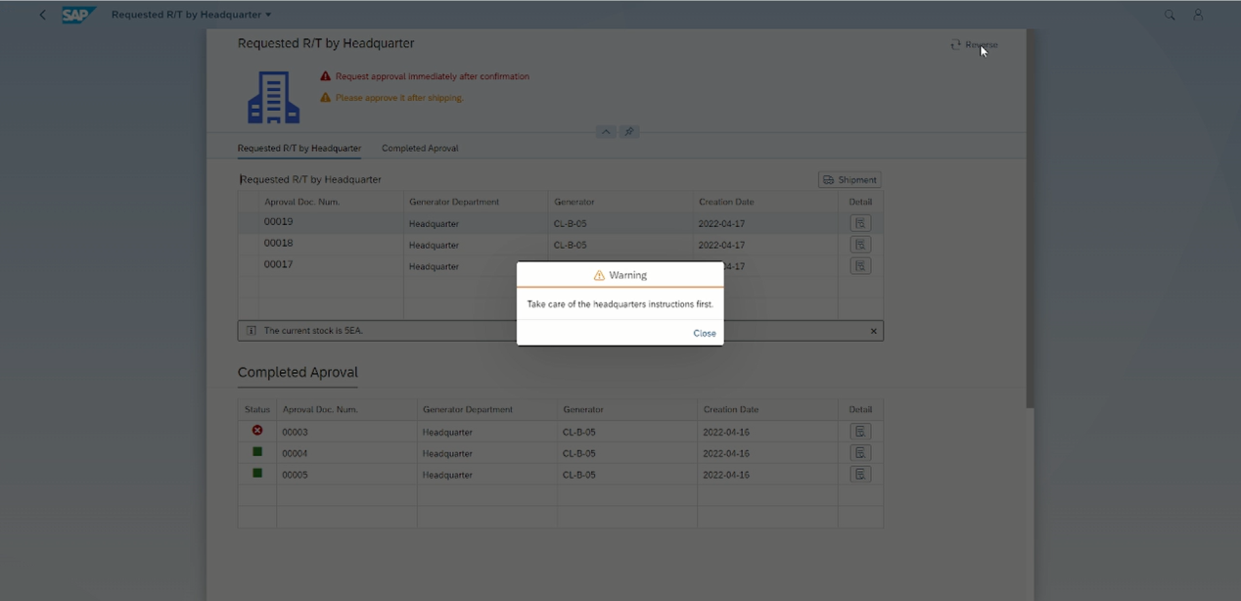
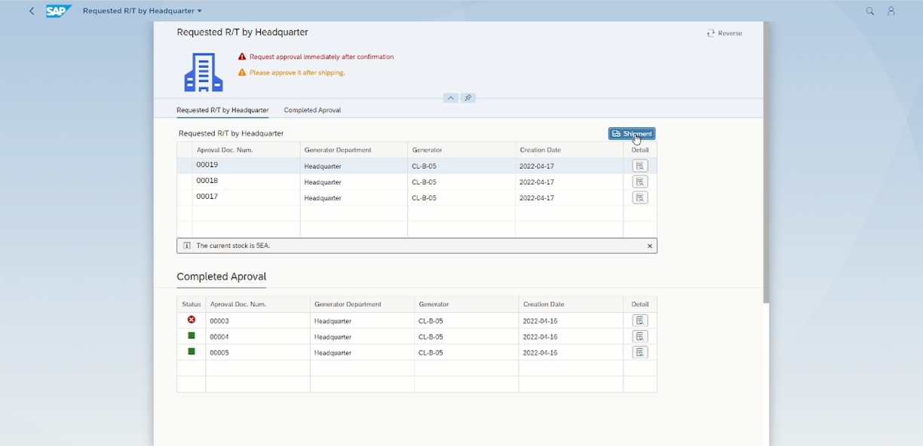
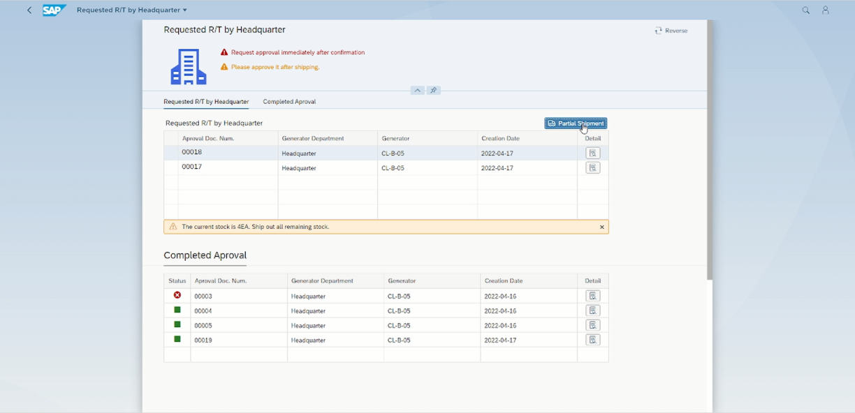
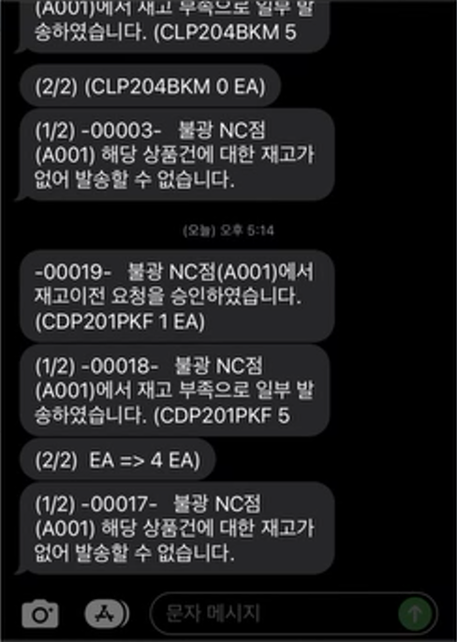
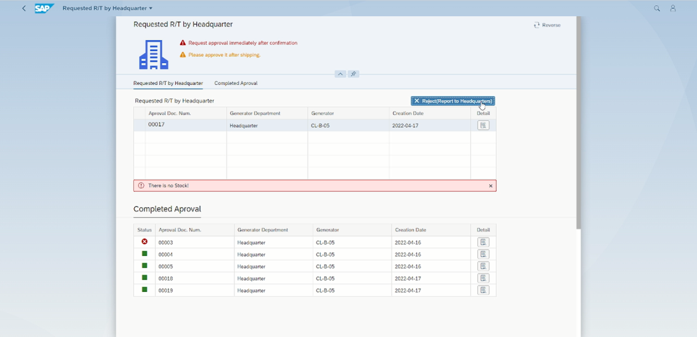
프로그램 상세 사양서
기능/개요 | Requested R/T(1) |  |  |  |  |  |  | 프로그램명 | ZUI_BRC_CHK
Spec작성자 | 채지훈 | 작성일 | 2022-04-22 | 개발자 | 채지훈 | 개발완료일 | 04.13 | 개발분야 | SAP UI5
스토리보드 | 화면 레이아웃
두개의 Object Page Layout의 View로 구성 (버튼을 통해 두개의 View 이동 가능) I. Requested R/T by Headquarter 첫 테이블에 아직 처리 되지 않은 현 지점에 들어온 STO결재문서 본사 지시건만 ZTB05_APVDOC에서 필터링하여 Display Detial 버튼을 현 Row의 Approval Document Number 에 해당하는ZTB05_DETSTOAPV 의 데이터 즉 R/T 요청 상세 정보를 POPOVER를 통해 Display 두번째 테이블에 처리된 결재 문서와 처리 결과를 Display 본사 지시건의 처리되지 않은 결재 문서가 있을시 지점 요청건 화면으로 넘어가지 못하도록 Handling 처리되지 않은 결재 문서 테이블의 Row를 클릭시 지점 재고와 비교하여 지시사항을 테이블 하단에 MessageStrip을 통해 Display 하고 이에 맞는 버튼을 테이블 상단에 활성화 본사 지시 수량이상의 재고를 보유 중인 경우 visible, enabled 를 통해 발송 버튼 활성화 버튼 클릭시 결재문서 ZTB05_APVDOC에 OData Service를 통해 결재 상태를 UPDATE ZTB05_STOPOLIST 테이블에 승인된 STO 데이터가 CREATE 승인한 지점의 재고에서는 본사 지시 수량만큼 출고 처리가 요청한 지점에서는 입고 예정 수량(Pre-stock) 데이터가 UPDATE 테이블의 바인딩 데이터가 Refresh 되어 변경 내용이 바로 Display 본사가 지시한 상품의 재고가 있지만 지시 수량보다 적은 경우 visible, enabled 를 통해 일부 발송 버튼 활성화 버튼 클릭시 결재문서 ZTB05_APVDOC에 OData Service를 통해 결재 상태를 UPDATE ZTB05_STOPOLIST 테이블에 승인된 STO 데이터가 현 지점 재고 수량으로 CREATE 승인한 지점의 재고에서는 현 지점 재고 수량만큼 전부 출고 처리가 요청한 지점에서는 입고 예정 수량(Pre-stock) 데이터가 UPDATE 테이블의 바인딩 데이터가 Refresh 되어 변경 내용이 바로 Display본사가 지시한 상품의 재고가 없는 경우 visible, enabled 를 통해 반려 버튼 활성화 버튼 클릭시 결재문서 ZTB05_APVDOC에 OData Service를 통해 결재 상태와 반려사유(Out of Stock) UPDATE 테이블의 바인딩 데이터가 Refresh 되어 변경 내용이 바로 Display 세 경우 모두 OData Service READ 로 ZTB05_PLANT 와 ZTB05_EMPINFO 테이블을 통해 본사 영업 담당자의 전화번호를 가져와 AWS SNS 서비스를 활용하여 해당 번호로 처리 결과에 따라 다른 문자가 전송

Slide 22
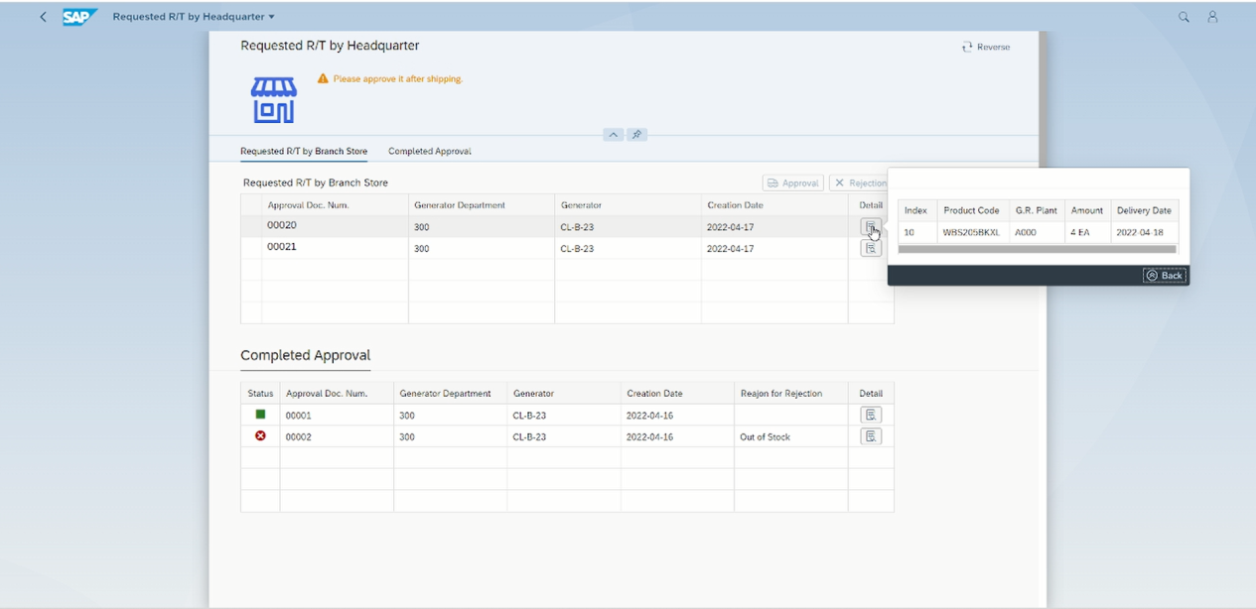
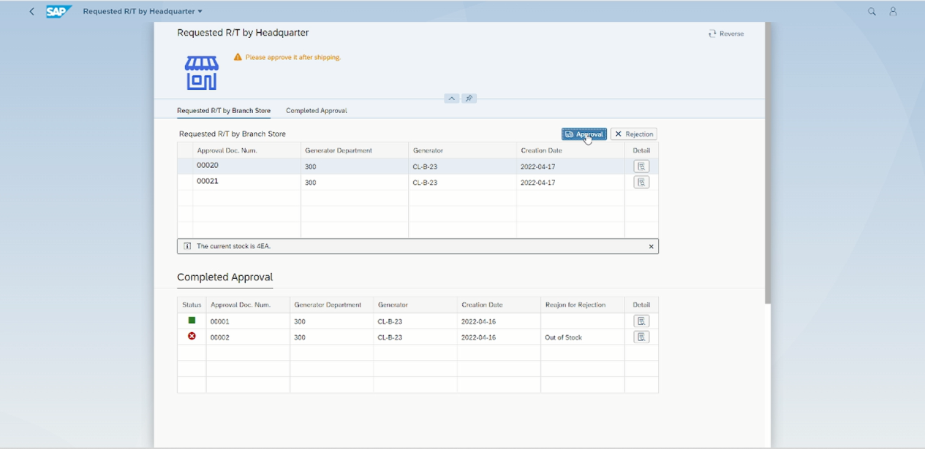
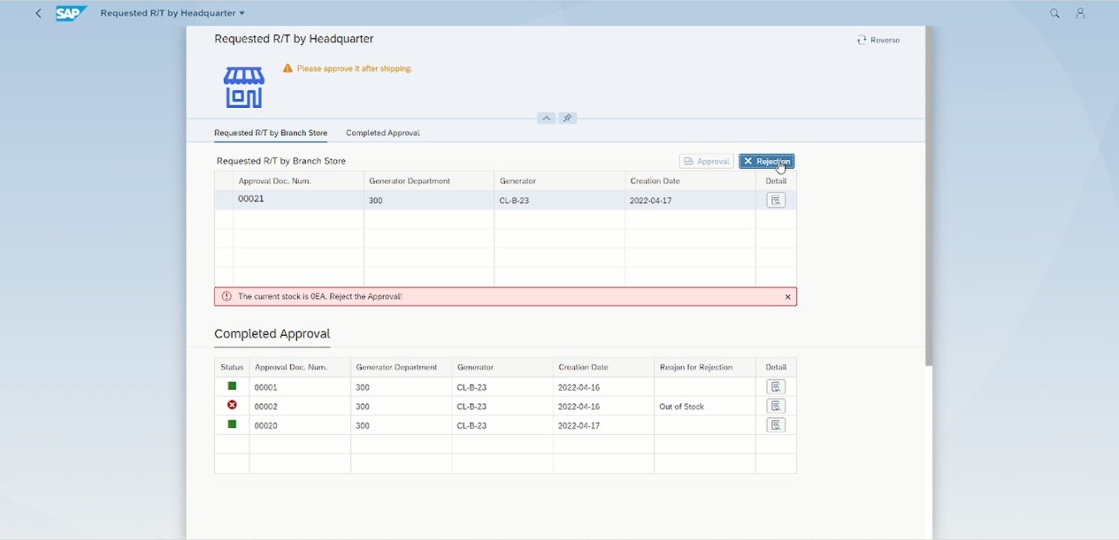
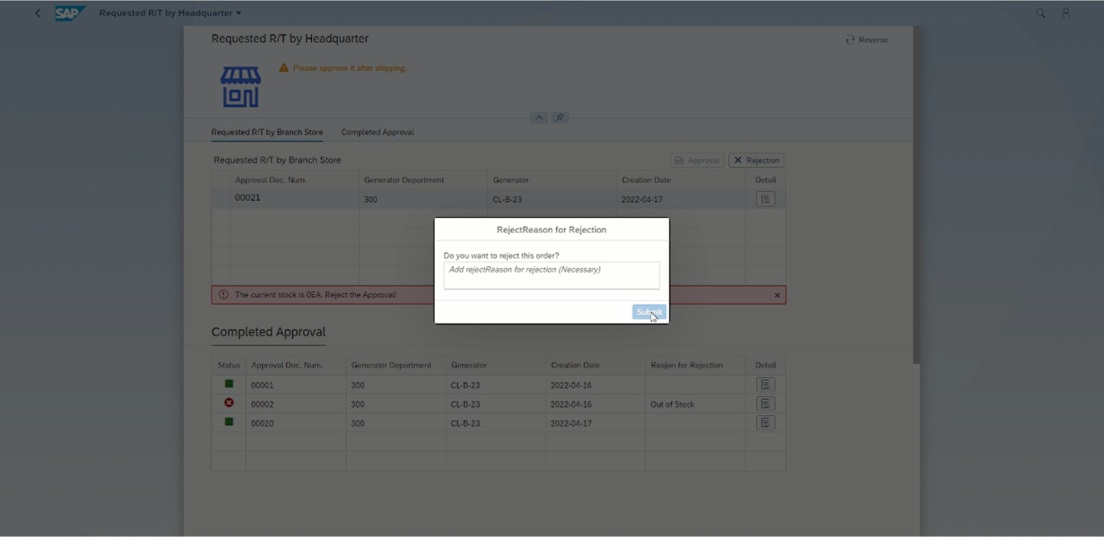


프로그램 상세 사양서
기능/개요 | Requested R/T(2) |  |  |  |  |  |  | 프로그램명 | ZUI_BRC_CHK
Spec작성자 | 채지훈 | 작성일 | 2022-04-22 | 개발자 | 채지훈 | 개발완료일 | 04.13 | 개발분야 | SAP UI5
스토리보드 | 화면 레이아웃
II. Requested R/T by Branch 첫 테이블에 아직 처리 되지 않은 현 지점에 들어온 STO결재문서 지점 요청 건만 ZTB05_APVDOC에서 필터링하여 Display Detial 버튼을 현 Row의 Approval Document Number 에 해당하는ZTB05_DETSTOAPV 의 데이터 즉 R/T 요청 상세 정보를 POPOVER를 통해 Display 두번째 테이블에 처리된 결재 문서와 처리 결과를 Display 처리되지 않은 결재 문서 테이블의 Row를 클릭시 지점 재고와 비교하여 지시사항을 테이블 하단에 MessageStrip을 통해 Display 하고 요청량 이상의 재고를 보유 하고 있는 경우 Approval 버튼과 Reject 버튼을 활성화 하고 요청량보다 적은 양을 보유하고 있는 경우 Reject 버튼만 활성화 Approval 버튼 클릭시 재고 상황에 따라 활성화 된 버튼을 클릭시 결재문서 ZTB05_APVDOC에 OData Service를 통해 결재 상태를 UPDATE ZTB05_STOPOLIST 테이블에 승인된 STO 데이터가 CREATE. 승인한 지점의 재고에서는 출고 처리가 요청한 지점에서는 입고 예정 수량(Pre-stock) 데이터가 UPDATE 테이블의 바인딩 데이터가 Refresh 되어 변경 내용이 바로 Display . Reject 버튼 클릭시 Dialog 와 TextArea 를 활용하여 반려 사유를 입력창 생성 TextArea에 입력된 반려사유가 없는 경우 반려 버튼 비활성화 (공백까지 처리하여 공백만 입력된 경우도 입력된 반려사유가 없은 것으로 처리) 반려 사유 입력 후 반려 버튼을 최종 클릭한 경우 ZTB05_APVDOC 결재 상태, 반려 사유 UPDATE

Slide 23



프로그램 상세 사양서
기능/개요 | Requested R/T(3) |  |  |  |  |  |  | 프로그램명 | ZUI_BRC_CHK
Spec작성자 | 채지훈 | 작성일 | 2022-04-22 | 개발자 | 채지훈 | 개발완료일 | 04.13 | 개발분야 | SAP UI5
스토리보드 | 화면 레이아웃
III. Launchpad Tile Dynamic Tile을 활용하여 본사 지시건 + 지점 요청건 의 수량이 Display 되며 본사지시건이 있는 경우 빨간색 지점 요청건만 있는 경우 노란색 요청건을 모두 처리한 경우 초록색으로 Display.

Slide 24





프로그램 상세 사양서
기능/개요 | Goods Receipt(1) |  |  |  |  |  |  | 프로그램명 | ZUI_BRC_SND
Spec작성자 | 채지훈 | 작성일 | 2022-04-22 | 개발자 | 채지훈 | 개발완료일 | 03.30 | 개발분야 | SAP UI5
스토리보드 | 화면 레이아웃
한 개의 Object Page Layout View 로 구성 I. Goods Receipt 첫 테이블에 ZTB05_STOPOLIST 테이블에서 현 지점에 입고 예정인 STO 데이터만 Display 해당 STO 오더 문서가 본사에서 지시한 건인지 현 지점에서 요청한 건인지 필드에 Display 두번째 테이블에 요청 받은 지점에서 아직 처리 하지 않았거나 반려한 결재 문서를 Display Detail 버튼을 통해 해당 결재 문서 번호에 해당하는 상세 정보를 POPOVER를 통해 Display 입고 처리 버튼을 누를 경우 해당 상품을 받았는지 최종 확인 하는 MessageBox 생성 최종 확인 시 STO PO List 테이블에 입고 처리 여부를 UPDATE 승인한 지점의 재고에서는 출고 처리가 요청한 지점에서는 입고 예정 수량(Pre-stock) 데이터를 UPDATE 입고 처리 된 건은 자재 문서 (MATDOC) 테이블에 CREATE II. Launchpad Tile Dynamic Tile을 활용하여 승인되었지만 입고 처리 되지 않은 건의 수량을 표시

Slide 25




프로그램 상세 사양서
기능/개요 | Sales Performance |  |  |  |  |  |  | 프로그램명 | ZUI_BRC_INF
Spec작성자 | 채지훈 | 작성일 | 2022-04-22 | 개발자 | 채지훈 | 개발완료일 | 03.30 | 개발분야 | SAP UI5
스토리보드 | 화면 레이아웃
한 개의 Object Page Layout View 로 구성 I. Sales Performance 한 개의 Object Page Layout View 로 구성 OData Service 에서 ZTBO5_MATDOC 테이블에서 현 지점의 상품별, 일자별 판매 수량을 가져온 후 상품별 가격을 곱하여 계산한 현지점 일자별 판매 실적을 column type 의 VizFrame 에 바인딩 한다. 데이터를 클릭 시 해당 날짜의 판매 실적을 MessageToast 로 Display 해준다. II. Launchpad Tile Static Tile

Slide 26



프로그램 상세 사양서
기능/개요 | OData Service |  |  |  |  |  |  | 프로그램명 | ZGWB05_STO_PROCESS
Spec작성자 | 채지훈 | 작성일 | 2022-04-22 | 개발자 | 채지훈 | 개발완료일 | 04.13 | 개발분야 | SAP GateWay OData Service
스토리보드 | Methods

Slide 27


프로그램 상세 사양서
기능/개요 | OData Service for Dynamic Tiles |  |  |  |  |  |  | 프로그램명 | ZGWB05_STO_PROCESS
Spec작성자 | 채지훈 | 작성일 | 2022-04-22 | 개발자 | 채지훈 | 개발완료일 | 04.14 | 개발분야 | SAP GateWay OData Service
스토리보드 | Method

Slide 28
감사합니다

